Slide 1
多因子选股模型 以及 风险中性组合构建
何彦涛

Slide 2
多因子模型理论基础
CAPM模型与APT原理
Notes:
进行解释，归因。为什么能产生这个收益。

Slide 3
因子的理论筛选
宏观经济，市场情绪等
传统beta的拆分（风格）
基本面因子
技术分析因子（动量与反转）
可能的稳定收益因子(alpha因子)

Slide 4




多因子模型
Notes:
Beta是很奇怪，但大家都加了而且证明挺有效的

Slide 5
因子库
风格因子
Beta | 与指数走势相关性
市值 | 大盘还是小盘
成长股或价值股 | 包含在了财务因子中
行业类 | 中信一级分类
基本面因子
成长性 | 净利润增长率 | 一年
 | 净收入增长率 | 一年
 | Roe增长率 | 三年
 | 主营业务收入增长率 | 三年
估值水平 | 市净率pb | 采用倒数
杠杆率（增长潜力） | 长期负债比长期资本 | 当期
 | 长期负债比总资本 | 当期
 | 净负债比净资产 | 当期
 | 资产负债率 | 当期

Slide 6
技术分析因子
动量 | 过去一百周年化收益 | 日数据
成交情况 | 过去一百周日收益波动率 | 日数据
 | 换手率 | 上月各交易日换手率加总
可能的超额收益因子
关注热度 | 关注人数增加比 | 在雪球财经关注此股票人数的相比上周增加比率
 | 讨论人数增加比 | 在雪球财经讨论此股票人数的相比上周增加比率
 | 共享人数增加比 | 在雪球财经分享此股票人数的相比上周增加比率
 | 每户平均持股 | 反映散户持仓比例
一致预期 | 预期eps | 万得一致预期，反映大多数分析师意见
 | 预期roe | 同上
 | 平均得分 | 同上

Slide 7
多因子模型优势
收益分解，风险分解
数据的不足与矩阵的缩小
序列平稳性与预测准确率
因子轮动的周期相对长
长期超额收益因子的存在

Slide 8
风险分解
股票协方差矩阵
因子载荷
因子载荷
因子协方差
特质因子

Slide 9
多因子模型优势
收益分解，风险分解
数据的不足与矩阵的缩小
序列平稳性与预测准确率
因子轮动的周期相对长
长期超额收益因子的存在

Slide 10
收益分解-搜索alpha因子
截面回归法
单因子回归或全因子回归
Simpson 悖论
分组回测法
等分或聚类
打分与数据标准化
市值因素剔除
中间值混乱
在本轮行情中表现异常

Slide 11
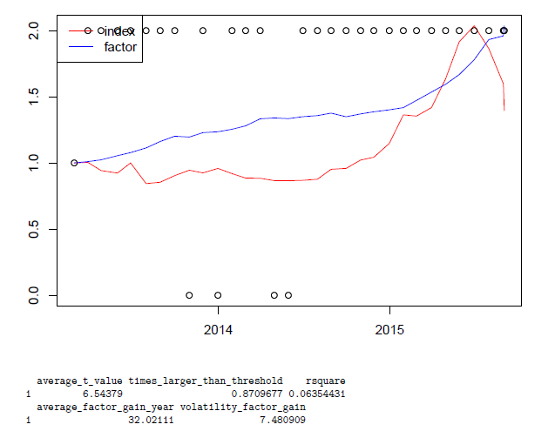
Alpha因子-动量

Slide 12
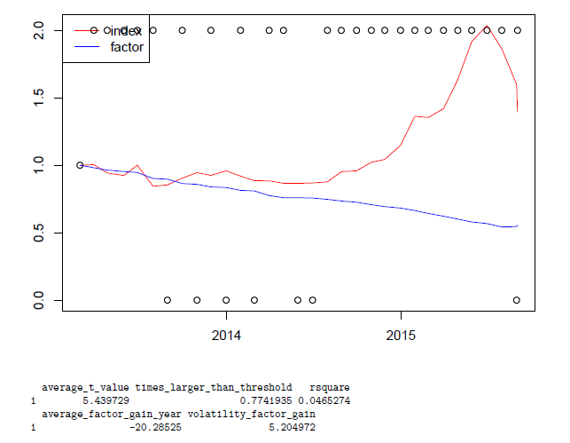
Alpha因子（反向）-波动率

Slide 13
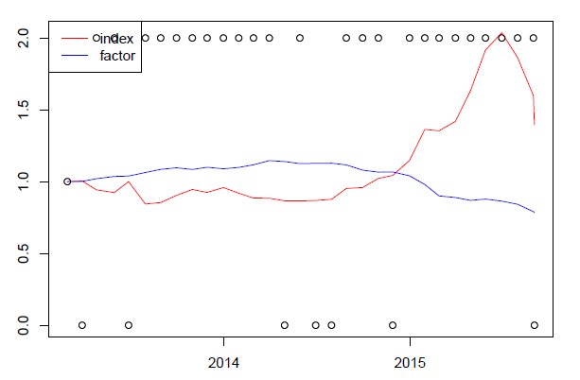
不稳定因子-关注热度
Notes:
动量，估值水平，一致预期；

Slide 14
基于多因子框架的绝对收益组合构建
多头：股票（在沪深300+中证500中选）
空头：股指期货（按照800指数中300与500配比配置空头，目标为模拟800指数）

Slide 15
多头组合权重
风险敞口的限制
现金中性
因子载荷中性
行业中性
Alpha因子适度暴露
是标准化数据

Slide 16
权重优化
优化目标：
预测收益最大
预测风险最小
参数调控
三月加权平滑预测，不尽如人意
股指水平
财务指标

Slide 17
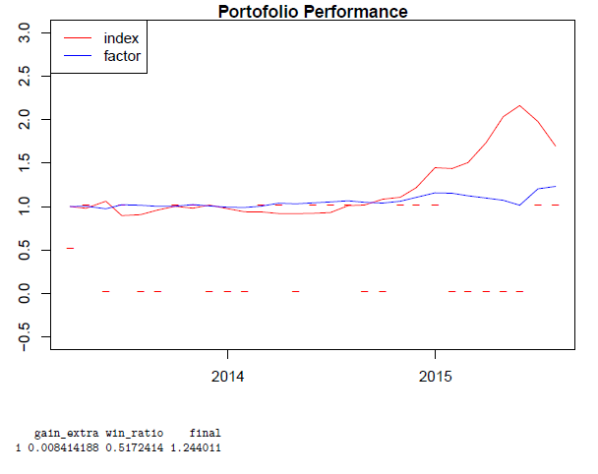
估值水平组合
Notes:
换手279

Slide 18
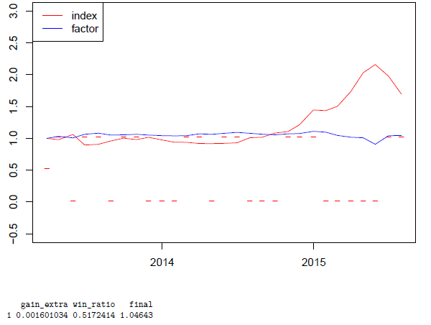
动量组合
Notes:
换手737

Slide 19
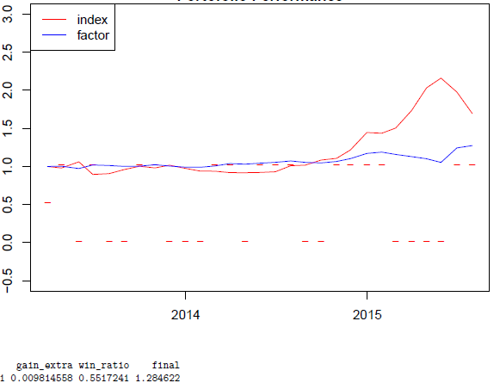
动量、一致预期、估值水平组合
Notes:
换手354

Slide 20
模型缺陷
因子解释力度欠缺，不稳定因素多
因子共线性严重
使用因子预测仍旧有困难
模型优化可能花费极大时间
优化模型不够现实

Slide 21
困难
数据量
数据清洗
因子发掘
对冲策略
行业中性难以保证

Slide 22
改进方案
增加因子
Alpha因子的使用
预测方法的改进
优化方法的选择

Slide 23
现阶段工作
尝试优化目标中风险与收益的配比
用多因子回归进行Simpson谬误检验

